Slide 1
Antibakteriyel Direnç ve Tedavi
Doç. Dr. Emine Parlak
Atatürk Üniversitesi Tıp Fakültesi, İnfeksiyon Hastalıkları ve Klinik Mikrobiyoloji Anabilim Dalı

Slide 2
Sunum Planı
Tanım
Epidemiyolji
Antibakteriyel direnç çeşitleri
Etkenlere göre direnç çeşitleri
Özet

Slide 3
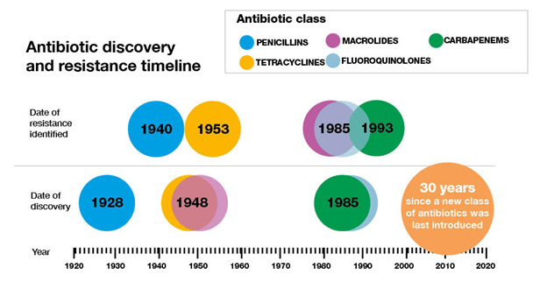
Antibiyotikler ile bakterilerin savaşı
Antibiyotiklerin keşfi, 20. yüzyılda insanlığın en büyük başarılarından biridir
Ne yazık ki, herhangi bir terapötik ajanın başarısı, potansiyel direnç gelişimi ile sınırlıdır
Direnç nedeniyle bu terapötik etkiden uzaklaşmak, yeni nesil antibiyotiklerin geliştirilmesini zorunlu kılmıştır
AHMAD, M et al. Journal of global antimicrobial resistance, 2019, 19: 313-316.

Slide 4
DSÖ’nün Yeni Antibiyotiklere Acilen İhtiyaç Duyulan
«Öncelikli Patojenler» Listesi
Mortalite oranı,
Sağlık hizmetinde ve toplumdaki yükü,
Direnç,
Yayılabilirlik,
Önlenebilirlik,
Tedavi edilebilirlik,
Üretim aşamaları
Tacconelli, Evelina, et al. The Lancet Infectious Diseases 18.3 (2018): 318-327.
Notes:
2017 yılında, DSÖ’ne üye ülkeler yeni antibiyotiklerin araştırılması ve geliştirilmesini desteklemek için antibiyotiğe dirençli bakterilerin öncelikli bir listesinin oluşturulması istenmiş
Öncelikli olanları belirlemek için çok kriterli bir karar analizi yöntemi kullanılmış.
Bu kriterler…
Önceliği değerlendirmek için 70 uzman; 25 kazanılmış direnç modeli ve 20 bakteri türünde öncelik sırasını belirlenmiş.
Sunuma bu kritik öncelikteki bakteri enfeksiyonlarının güncellenen tedavi seçenekleri ile devam edeceğim.

Slide 5
Antimikrobiyal direnç
Antimikrobiyal direnç (AMD) ülkemizde ve dünyada önemli bir halk sağlığı sorunudur.
Antibiyotiklerin viral enfeksiyonlarda yazılması, aşırı ve gereksiz yazılması dirence neden olmaktadır.
Antibiyotiklerin hayvanlarda ve tarımda uygunsuz kullanılması, enfeksiyon kontrol önlemlerine uyulmaması, su hijyenin eksikliği, aşılama eksikliği ve göçler de dirence neden olmaktadır.
Globalleşen dünyada seyahatler ülkeler arasında direncin yayılmasına neden olmaktadır. Antimikrobiyal direnç gelişimi, akılcı antibiyotik kullanımı uygulamaları ile geciktirilebilir.

Slide 6
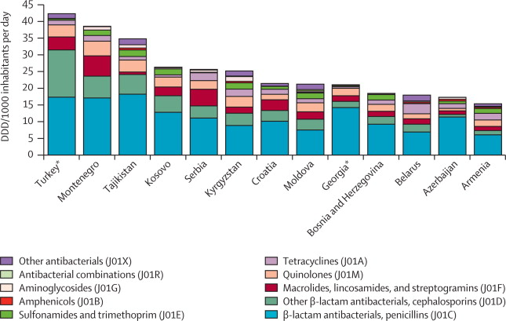

Slide 7
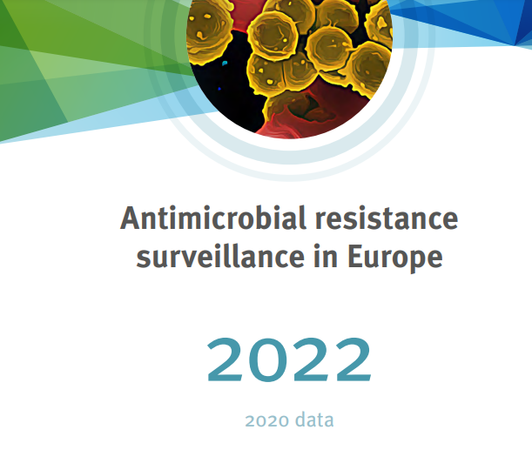
https://www.euro.who.int/en/health-topics/disease-prevention/antimicrobial-resistance/publications/2022/antimicrobial-resistance-surveillance-in-europe-2022-2020-data-2022

Slide 8
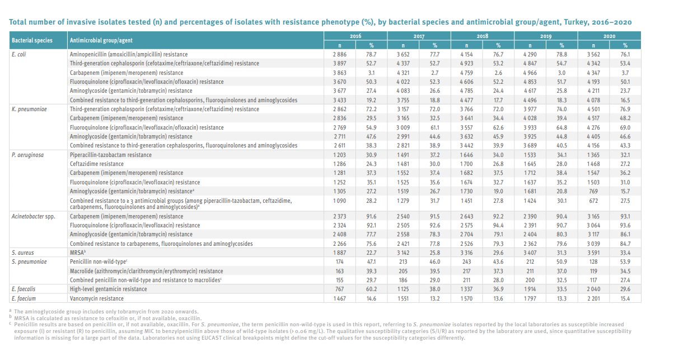

Slide 9
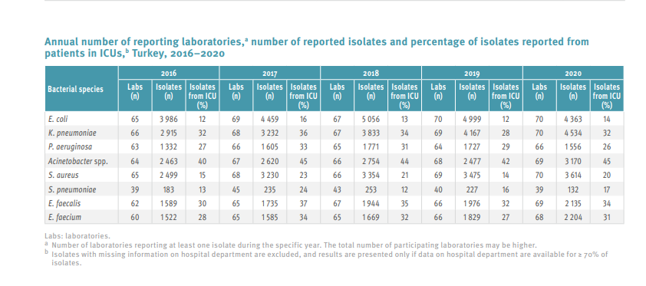

Slide 10
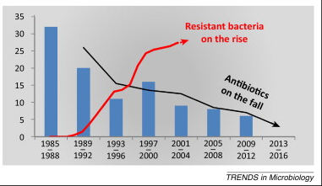
Dirençli bakteri sayısı hızla artarken antibiyotik sayısı çok yetersiz

Slide 11
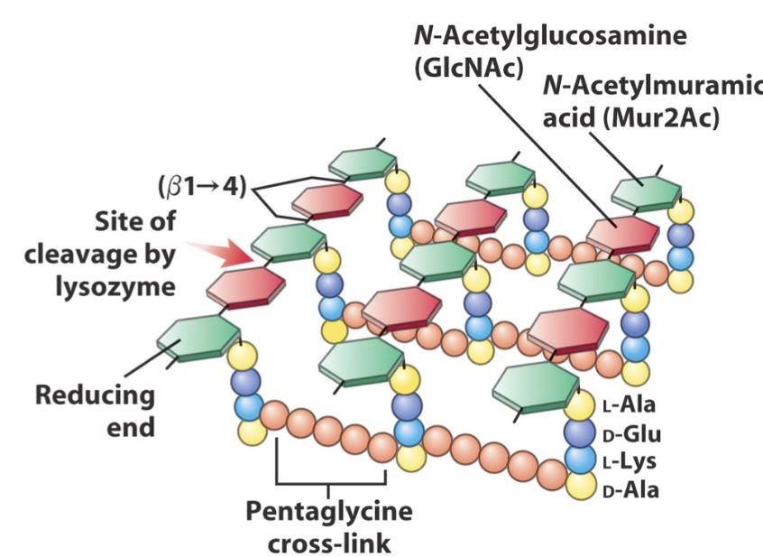
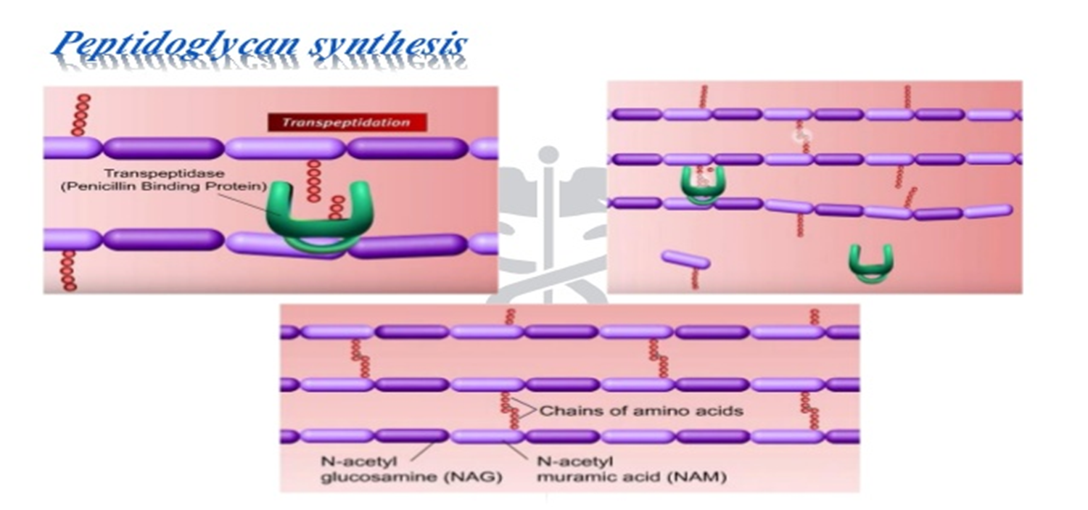
1-Hücre duvarı önemi ve yapısı
Hücre duvarı bakteriye yapısal sertlik sağlar,hücreye şekil verir ve dış çevreye karşı fiziksel bir engel oluşturur. Tüm bakterilerin hücre duvarının ana sert bileşeni peptidoglikandır.
Notes:
Bu yapı değişen N-asetil glukozamin ve N-asetil muramik asit karbonhidrat kısımlarının birbirine β-1,4 bağlarıyla bağlandığı bir omurgadan oluşur. Bu karbonhidrat zincirler ise birbirlerine çapraz pentaglisin peptid bağlarıyla bağlanırlar.

Slide 12
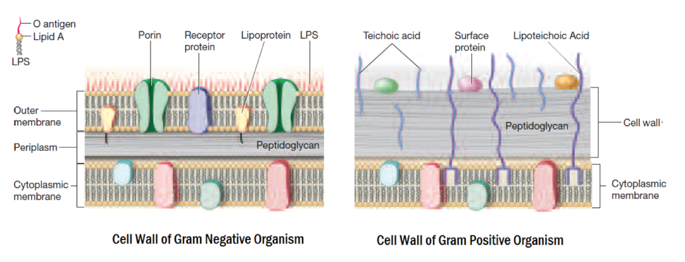
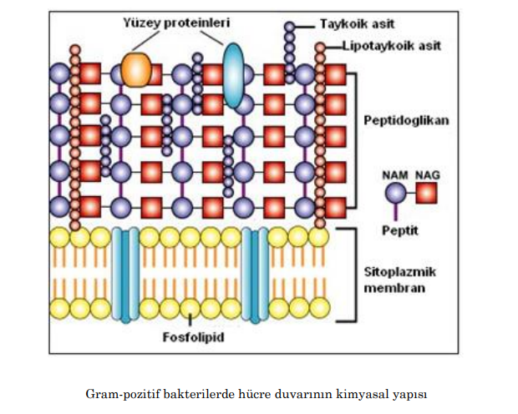
Gram negatif
Gram pozitif
Notes:
Beta-laktamlar, periplazmik boşluğa ve plazma zarına ulaşmak için genellikle gram negatif basillerin dış zarındaki hidrofilik porin protein kanallarından geçmek zorundadır. Dış zarın geçirgenlik bariyeri, Pseudomonas aeruginosa'nın birçok beta-laktam antibiyotiğe direncinde önemli bir faktördür.

Slide 13
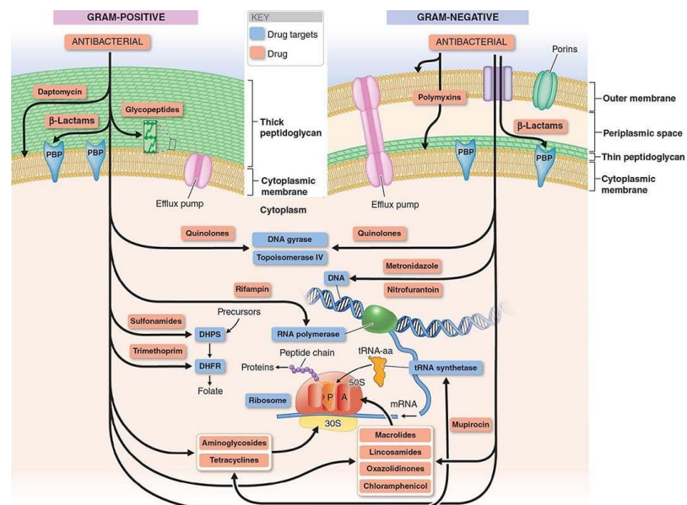

Slide 14
Hücre duvarı
Bakteri hücre duvarının biyosentezi devamlı bir süreçtir. (Kilit cümle!)
Yeni sentezlenen peptidoglikan polimerler hücre dışına salınır ve hücre duvarının iç kısmında önceden var olan hücre duvarı polimerlerine transpeptidazlar veya diğer adıyla penisilin bağlayan proteinler (PBP) ile bağlanırlar.

Slide 15
Bakteri hücre duvarının biyosentezi devamlı bir süreçtir. (Kilit cümle!)
Bir yandan yeni sentez devam ederken diğer yandan,yeni sentezlenmiş yapıların üzerinde kalan eski peptidoglikan materyali,hücre duvarı otolizinleri tarafından sürekli olarak ortadan kaldırılır. Penisilinler ve sefalosporinler gibi antimikrobiyal maddeler, PBP’lere bağlanarak duvarın iç kısmındaki polimer yenilenmesini engeller,böylece eski peptidoglikan materyali devamlı otolitik hidrolize uğrarken yenisi sentezlenemez, ayrıca hücre duvarında otolitik enzimlerin salınmasına yol açarlar.Dolayısıyla duvar incelir ve sonuçta hücre parçalanır.

Slide 16
Betalaktamlar
  Penisilinler
  Sefalosporinler
  Monobaktamlar
  Karbapenemler
  Beta-laktamaz inhibitörleri

Slide 17
Beta-laktamlara karşı direnç
Beta-laktamlara karşı bakteriyel direncin üç genel mekanizması iyi karakterize edilmiştir:
Hedef bölgeye penetrasyonun azalması veya
Eflux sistemi;
Hedef alanın değiştirilmesi; ve
Antibiyotiğin bir bakteriyel enzim tarafından inaktivasyonu
penisilinleri (penisilinazlar),
sefalosporinleri (sefalosporinazlar) veya
her ikisini (beta-laktamazlar) parçalayabilir.
Gold HS, Moellering RC Jr. Antimicrobial-drug resistance. N Engl J Med 1996; 335:1445.
Pitout JD, Sanders CC, Sanders WE Jr. Antimicrobial resistance with focus on beta-lactam resistance in gram-negative bacilli. Am J Med 1997; 103:51.

Slide 18
Hedef alanın değiştirilmesi
Beta-laktamlar için hedef alan sitoplazmik zardaki PBP'lerdir.
Pnömokoklarda penisilin direncinden
Stafilokoklarda metisilin ( oksasilin ) direncinden
Gonokok, Enterokok ve Haemophilus influenzae da beta-laktamlara karşı artan dirençten sorumludur.
Tomasz A. Antibiotic resistance in Streptococcus pneumoniae. Clin Infect Dis 1997; 24 Suppl 1:S85.
Mulligan ME, Murray-Leisure KA, Ribner BS, et al. Methicillin-resistant Staphylococcus aureus: a consensus review of the microbiology, pathogenesis, and epidemiology with implications for prevention and management. Am J Med 1993; 94:313.

Slide 19
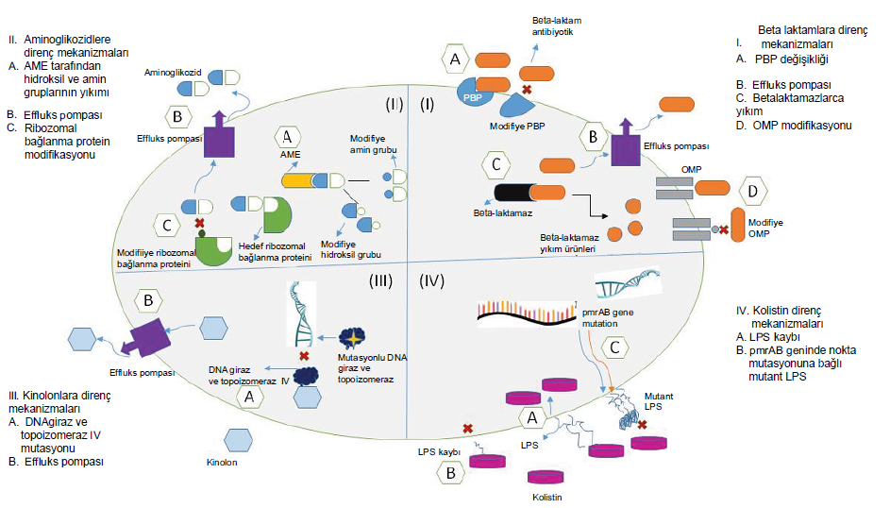

Slide 20
Betalaktamazlar
  β-laktamların etkisini siklik amid bağını parçalayarak yok eden enzimlerdir.
  β-laktam antibiyotiklere karşı klinikte görülen direncin en sık nedenidir.
  Gram pozitif ve çoğunlukla gram negatif bakteriler tarafından üretilir.

Slide 21
Klinikte sık karşılaşılan betalaktamaz üreten bakteriler
Gram pozitif
Gram negatif
Staphylococcus spp.
Enterococcus spp.
Enterobacteriaceae
Escherichia coli
Klebsiella pneumoniae,Klebsiella oxytoca
Citrobacter spp.
Enterobacter spp.
Salmonella spp.
Shigella spp.
Proteus spp.
Acinetobacter spp.
Pseudomonas aeruginosa
Stenotrophomonas maltophilia
Neisseria meningitidis,N.gonorrhoeae
Moraxella catarrhalis
Haemophilus influenzae

Slide 22
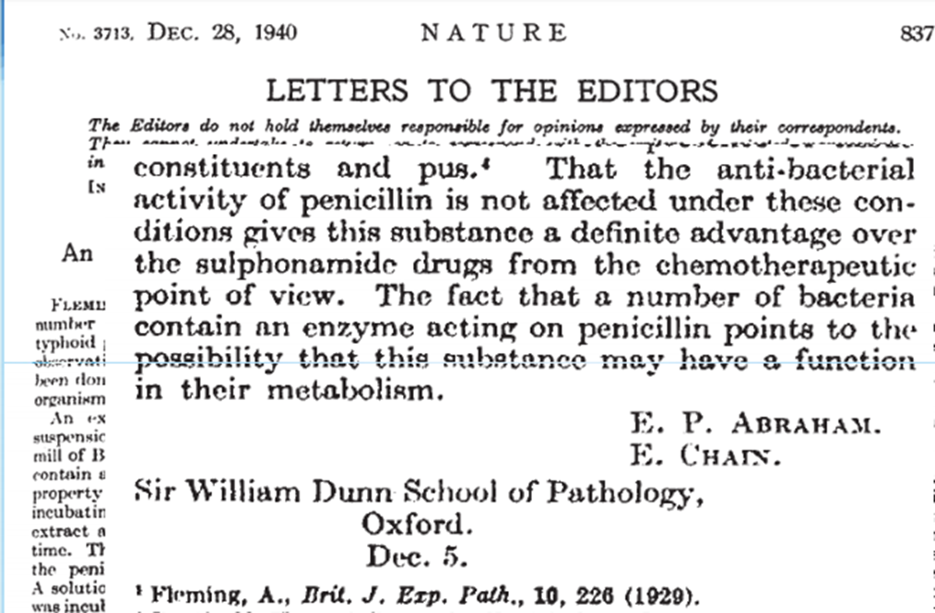
Staphylococcus spp.
S. aureus, hastane kaynaklı bakteriyemi, dekübitus ülserleri gibi yara infeksiyonları, üriner sistem infeksiyonları ve pnömoni etkeni olan Gram-pozitif bir bakteridir.
Penisilin 1940’ların başında seri üretime geçip dünyada kullanıma girmesiyle birlikte birçok suş penisilinlere duyarlı iken, 1 yıl içinde dirençle ilgili “Nature” dergisinde bir makale yayınlanmış, 10 yıl içinde de,özellikle hastane suşları doğal penisilinlere dirençli hale gelmiştir.Bu direncin ana mekanizması plazmid aracılı penisilinaz ile olmaktadır.
Sonraki yıllarda geliştirilen yarı sentetik penisilinlere ise PBP yapısını değiştirerek direnç geliştirmiştir. Metisilin direnci!

Slide 23
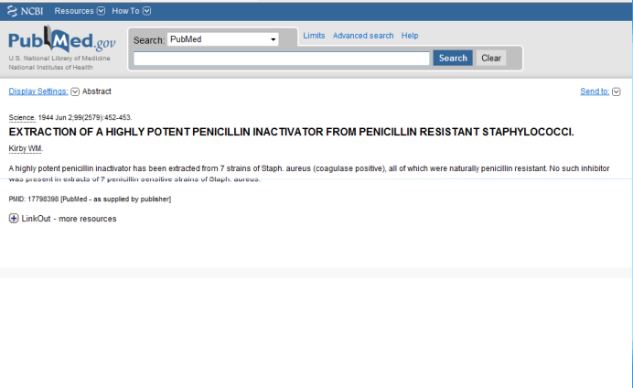
Stafilokok penisilinaz izolasyonu ilk yayın 1944

Slide 24
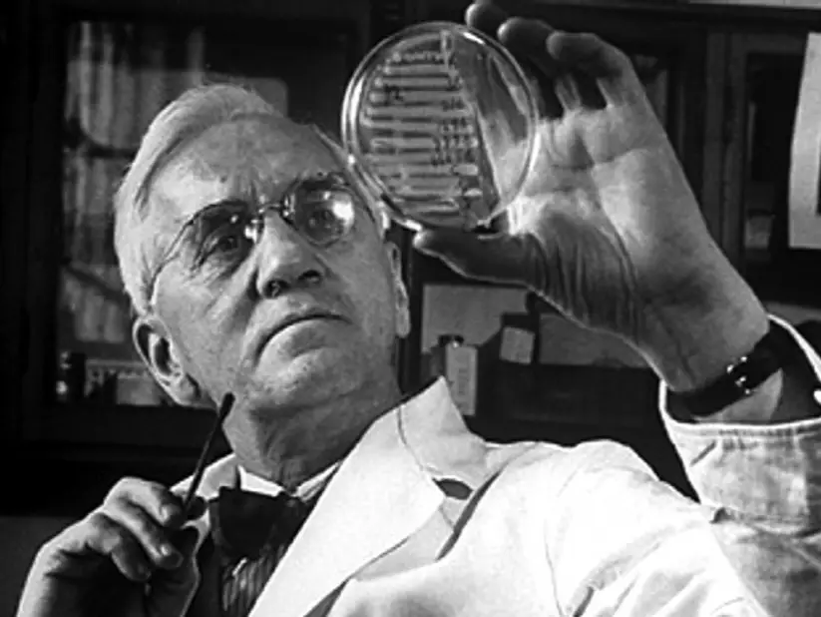
“Laboratuvarda mikropları öldürmeye yetmeyecek konsantrasyonda penisiline maruz bırakarak dirençli hale getirmek hiç de zor değil, ve bu durum sıklıkla vücutta da meydana gelmekte.”
Sir Alexander Fleming, 1945

Slide 25
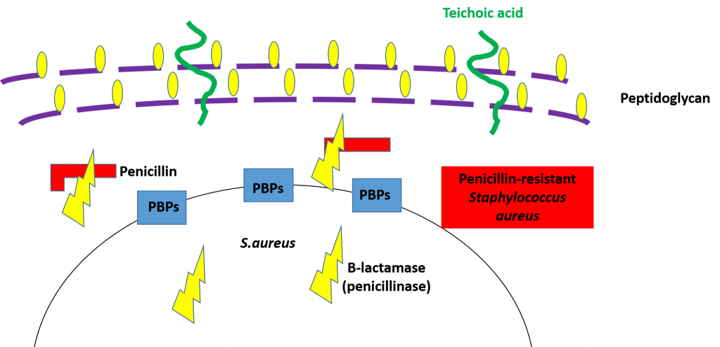

Slide 26
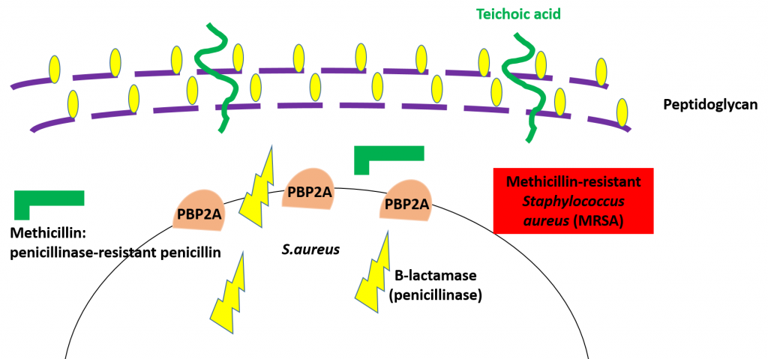

Slide 27
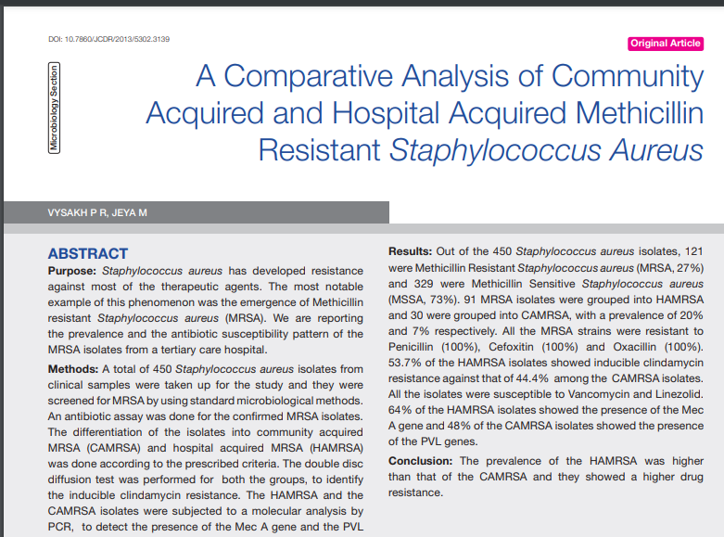
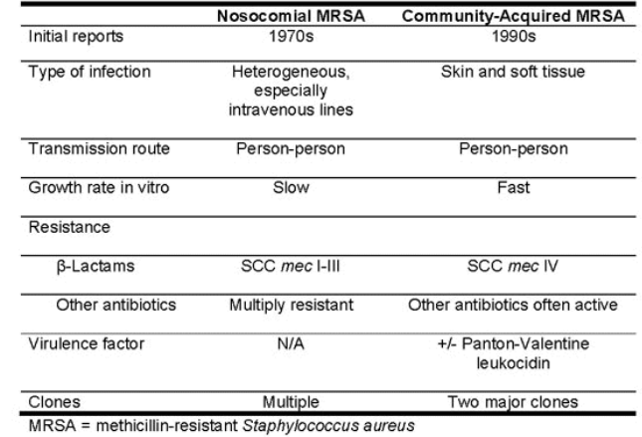

Slide 28
Enterococcus spp.
Enterokoklar, kadın genital sistemi ve gastrointestinal sistemin normal florasında bulunan Gram-pozitif koklardır.
Endokardit,
Yara ve
Üriner sistem infeksiyonları
Septisemi gibi ciddi infeksiyonlara neden olurlar.
Enterokoklar hastaların normal florasında bulunduğu için infeksiyonların çoğu endojen kaynaklıdır. Bazı kökenlerin hastalar ve hastaneler arasında yayıldığı görülür. Hastane personeli çoklu dirençli enterokokları ellerinde veya GİS floralarında taşıyarak hastalara geçişte kaynak oluşturabilir.

Slide 29
Enterokoklarda betalaktam direnci
Plazmid kaynaklı stafilokok penisilinaz Enterokok suşlarına da yayılmıştır.
Betalaktamaz bir plazmid üzerinde taşınır.
Betalaktamaz üreten ve ayrıca aminoglikozidlere karşı da yüksek direnç gösteren E.faecalis suşları, bazı sağlık kurumlarında epidemik hale gelmiştir.

Slide 30
Enterokoklarda betalaktam antibiyotiklere direnç
Betalaktamaz sentezi veya
PBP’lerdeki değişiklik sonucu oluşur.
Her iki mekanizma da E. faecalis ve E. faecium’da saptanmıştır.
E. faecium’da artmış penisilin direnci daha önceden var olan PBP 5’in aşırı üretiminden dolayıdır.

Slide 31
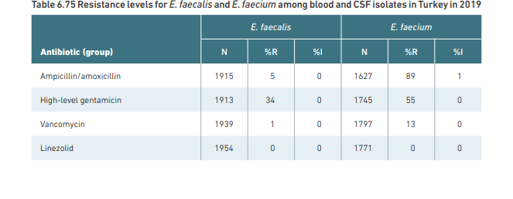
Central-Asian-and-European-Surveillance-of-Antimicrobial-Resistance.-Annual-report-2020

Slide 32
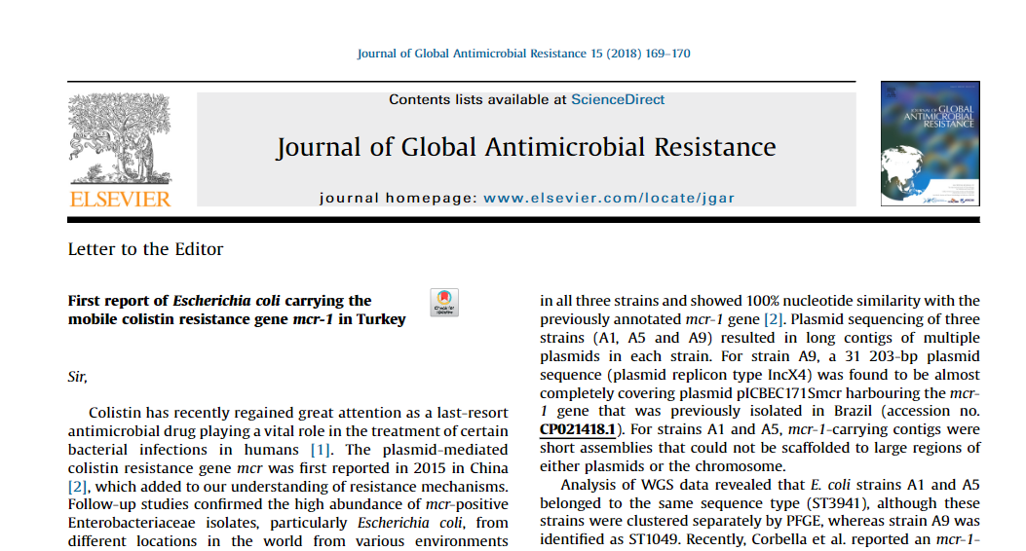
mcr-1 kaynaklı kolistin direnci ilk defa bildirildi.

Slide 33
Enterobacteriaceae betalaktamazları
Kromozomal Enzimler
*İndüklenebilir AmpC tipi ( IBL )
*İndüklenmeyen
Plazmid aracılığı ile sentezlenenler
Dar spektrumlu
Geniş spektrumlu ( GSBL )
Karbapenemazlar
Jacobson KL, Cohen SH, Inciardi JF, et al. The relationship between antecedent antibiotic use and resistance to extended-spectrum cephalosporins in group I beta-lactamase-producing organisms. Clin Infect Dis 1995; 21:1107.
Tamma PD, Girdwood SC, Gopaul R, et al. The use of cefepime for treating AmpC β-lactamase-producing Enterobacteriaceae. Clin Infect Dis 2013; 57:781.
Siedner MJ, Galar A, Guzmán-Suarez BB, et al. Cefepime vs other antibacterial agents for the treatment of Enterobacter species bacteremia. Clin Infect Dis 2014; 58:1554.

Slide 34
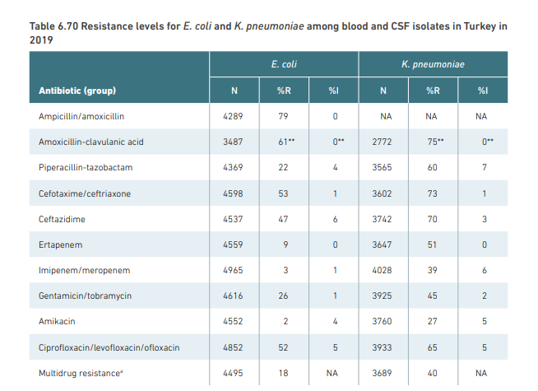
Central-Asian-and-European-Surveillance-of-Antimicrobial-Resistance.-Annual-report-2020

Slide 35
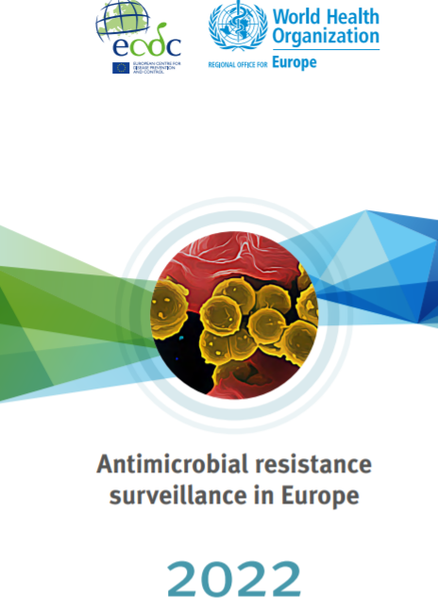
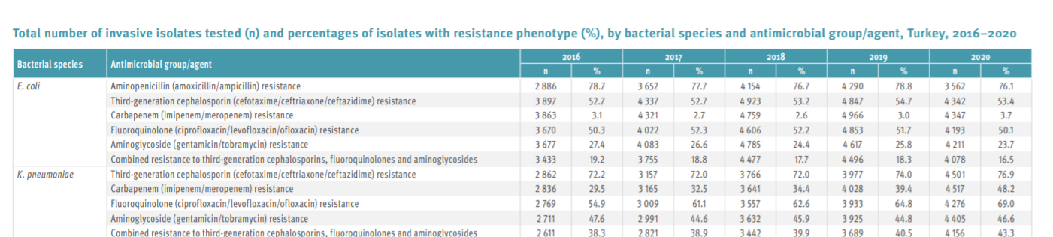
https://www.euro.who.int/en/health-topics/disease-prevention/antimicrobial-resistance/publications/2022/antimicrobial-resistance-surveillance-in-europe-2022-2020-data-2022

Slide 36
KROMOZOMAL AmpC TİPİ İNDÜKLENEBİLİR BETA LAKTAMAZ ÜRETEN BAKTERİLER
Enterobacter spp.
C.freundii
S.marcescens
M.morganii
P.vulgaris
Providencia spp.
P.aeruginosa
Tamma PD, Girdwood SC, Gopaul R, et al. The use of cefepime for treating AmpC β-lactamase-producing Enterobacteriaceae. Clin Infect Dis 2013; 57:781.
Siedner MJ, Galar A, Guzmán-Suarez BB, et al. Cefepime vs other antibacterial agents for the treatment of Enterobacter species bacteremia. Clin Infect Dis 2014; 58:1554.

Slide 37
İBL ürettiği bilinen bakterilerde dikkat edilecek noktalar
İBL varlığı laboratuvardan bildirilmemiş olsa da
Enterobacter spp,
C. freundii,
Serratia spp,
P. stuartii,
P. rettgeri,
Pseudomonas spp. türlerinin bu özellikte olduğu ve antibiyogramlarda yalancı olarak antibiyotiklere duyarlı görülebilecekleri unutulmamalıdır.
Bu suşlarla gelişen infeksiyonlarda
2. ve 3. kuşak sefalosporinler
aztreonam’ın tek başlarına kullanılmasından kaçınılmalıdır.
Tedavi sırasında direnç gelişebileceğinden uzun süreli tedavi gerekiyorsa bu suşların antibiyogramları 3-4 günde bir tekrarlanmalıdır.

Slide 38
Enterobacteriaceae
Plazmid aracılı betalaktamazlar
Dar Spektrumlu Beta Laktamazlar
Geniş Spektrumlu Beta Laktamazlar
Wiener J, Quinn JP, Bradford PA, et al. Multiple antibiotic-resistant Klebsiella and Escherichia coli in nursing homes. JAMA 1999; 281:517.

Slide 39
Plazmid aracılı
DAR SPEKTRUMLU BETA LAKTAMAZLAR
TEM-1, TEM-2 VE SHV-1
İlk kez 1965’te E.coli’de tespit edilmişlerdir.
  Plazmid aracılığı ile sentez edilirler.
  Ampisilin, mezlosilin, piperasilin gibi geniş spektrumlu olanlar dahil tüm penisilinlere ve 1.kuşak sefalosporinlere karşı direnç sağlar.
  3.kuşak sefalosporinler ve aztreonam’a karşı etkisizdirler.
  Beta laktamaz inhibitörleri (sulbaktam, klavulonat, tazobaktam) tarafından inhibe edilirler.
  Katsanis GP, Spargo J, Ferraro MJ, et al. Detection of Klebsiella pneumoniae and Escherichia coli strains producing extended-spectrum beta-lactamases. J Clin Microbiol 1994; 32:691.

Slide 40
plazmit aracılı beta-laktamazlar
Gram negatif bakterilerin (TEM-1, TEM-2 ve SHV-1 gibi) en yaygın plazmit aracılı beta-laktamazları,
sefuroksim, sefamisinler, üçüncü ve dördüncü nesil sefalosporinler, karbapenemler veya aztreonam gibi beta-laktam bileşikler dirençli
Önce Klebsiella’da tanımlanmıştır.
Avrupa ve ABD yayılmıştır.
Yoğun bakımlarda gram negatiflerde bildirilmiştir.
Katsanis GP, Spargo J, Ferraro MJ, et al. Detection of Klebsiella pneumoniae and Escherichia coli strains producing extended-spectrum beta-lactamases. J Clin Microbiol 1994; 32:691.

Slide 41
Geniş spektrumlu plazmit aracılı beta-laktamazlar üreten Enterobacteriaceae
Chicago'da yapılan bir çalışma, bakımevindeki hastaların, geniş spektrumlu plazmit aracılı beta-laktamazlar üreten Enterobacteriaceae suşları için önemli bir rezervuar olabileceğini belgelemiştir.
bir huzurevinde, 39 hastanın 18'i bu tür dirençli suşlarla kolonize olmuş ve bir akut bakım hastanesindeki dirençli E. coli veya K. pneumoniae ile kolonize olan 55 hastanın 35'i huzurevlerinden kabul edilmiş ve 31'i de huzurevlerinden kabul edilmiştir. onlar kabul üzerine kolonize edildi.
Dirençli E. coli ve K. pneumoniae suşları farklı olsa da, çoğu, geniş spektrumlu bir beta-laktamazı kodlayan ortak bir plazmidi barındırıyordu; bu, plazmitin hastalar arasında tek bir suş transferinden ziyade türler arası ve türler arası transferini akla getiriyordu.
Bu suşların tümü seftazidim , gentamisin ve tobramisine dirençliydi.
trimetoprim-sülfametoksazol (% 96) ve siprofloksasine (%41) dirençliydi .
Wiener J, Quinn JP, Bradford PA, et al. Multiple antibiotic-resistant Klebsiella and Escherichia coli in nursing homes. JAMA 1999; 281:517.

Slide 42
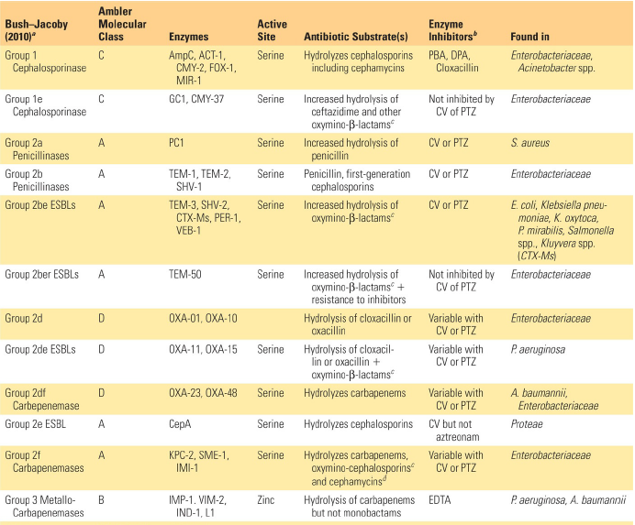


Slide 43
GSBL’lerin Genel Özellikleri
GSBL üreten suşlar,
klonal çoğalma,
GSBL genlerinin
plazmidler üzerinde aktarılmaları ve
nadiren de yeni enzimlerin ortaya çıkmasının bir sonucudur.
GSBL’ler içerisinde en önemli grup, 2000’li yılların başında ortaya çıkan CTX-M enzimleridir.
Bu grubu, SHV ve TEM türevi GSBL’ler izlemektedir .

Slide 44
GSBL üretimi
GSBL üretiminin en sık saptandığı türler Escherichia coli ve Klebsiella pneumoniae’dır.
önce hastane ortamında,
sonra bakım evlerinde ve
2000’li yıllardan itibaren de toplumda (poliklinik hastaları, sağlıklı taşıyıcılar, hasta ve sağlıklı hayvanlar, yiyecek ürünleri) izlenmektedir.
GSBL’ler oksimino-β-laktamlar (2.kuşak sefuroksim, 3. ve 4. Kuşak sefalosporinler ve aztreonam) da dahil olmak üzere penisilinler ve sefalosporinlerin çoğunu hidrolize eden, ancak sefamisinler (sefoksitin,sefotetan) ve karbapenemleri etkilemeyen enzimlerdir.
GSBL’lerin çoğu Ambler Sınıf A’da yer alır ve
β-laktamaz inhibitörleri (klavulanik asit, sulbaktam ve tazobaktam) ve avibaktam ile inhibe olur.

Slide 45
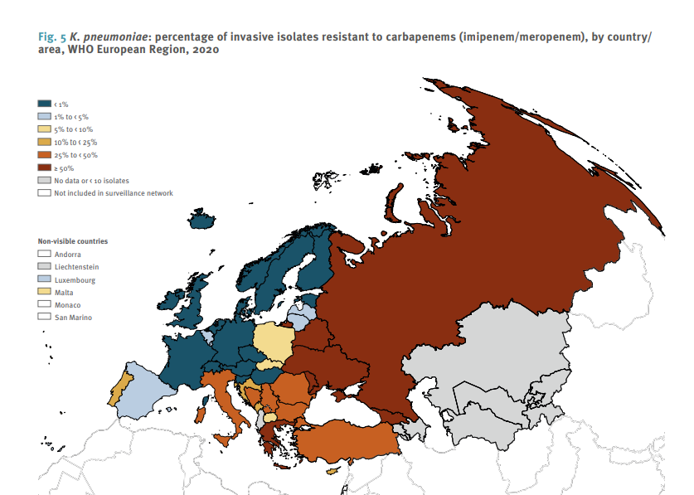
K. pneumoniae: percentage of invasive isolates resistant to carbapenems (imipenem/meropenem), by country/2020

Slide 46
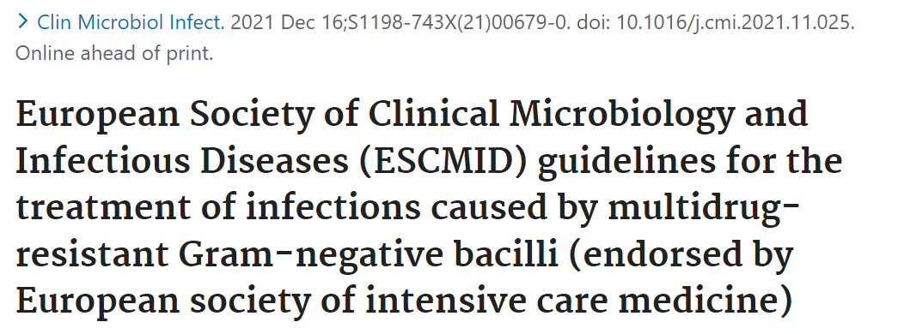

3KŞSefDE için antibiyotik tedavisinin seçimine ilişkin öneriler | Önerinin gücü | Kanıt düzeyi
KDE ve 3KŞSefDE'ye bağlı ciddi enfeksiyonu olan hastalar için Karbapenem | Güçlü | Orta
Septik şok olmadan 3KŞSefDE'ye bağlı KDE’de İPM veya MEM yerine ETP | Koşullu | Orta
3KŞSefD'ye bağlı düşük riskli, şiddetli olmayan enfeksiyonlar için TZP, AMC veya kinolonlar/ Şiddetli olmayan cUTI için SXT | Koşullu/ İyi Klinik uygulama | Orta/ Uzman görüşü
3KŞSefD enfeksiyonu olan tüm hastalarda, yeni BLBLI kullanımından kaçınılmalı | Koşullu/ Güçlü | Orta/ Yüksek
Hastalar stabilize edildikten sonra karbapenemleri takiben eski BLBLI, kinolonlar, SXT veya izolatın duyarlılık paternine dayalı diğer antibiyotikler kullanılarak kademeli hedefli tedavi | İyi Klinik uygulama | Uzman görüşü
3KŞSefD'nin neden olduğu enfeksiyonlar için tigesiklin önermiyoruz | Güçlü | Çok düşük
Septik şoku olmayan hastalarda cUTI için, in vitro olarak aktif olduklarında, kısa süreli tedaviler için aminoglikozitleri veya IV fosfomisin | İyi Klinik uygulama | Uzman görüşü
PAUL, Mical, et al. Clinical Microbiology and Infection, 2021.

Slide 47
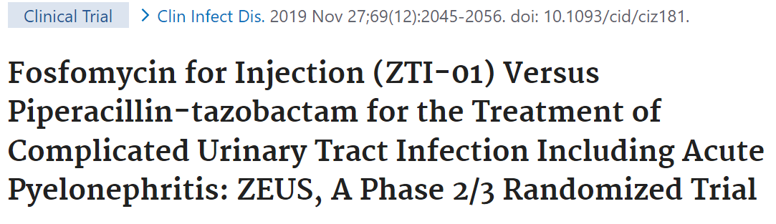
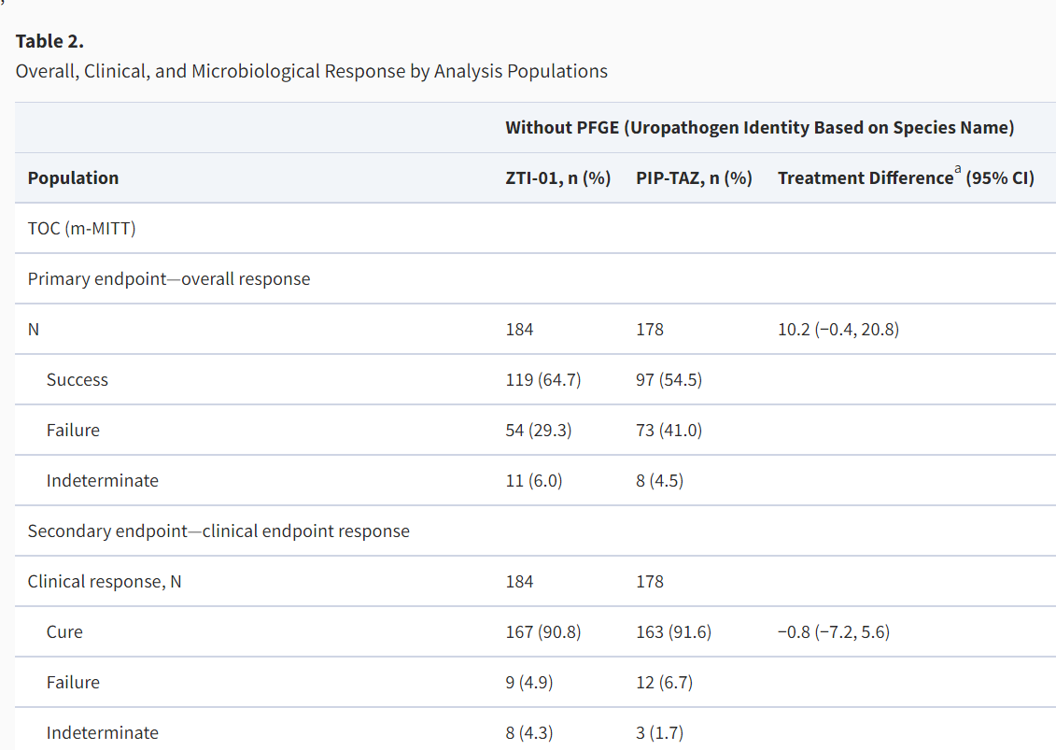
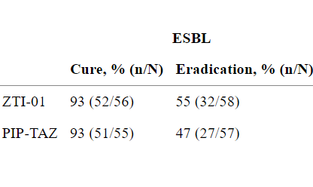


Sonuç: Hastanede yatan UTI/AP'li hastaların tedavisinde fosfomisin (IV) TZP’ne göre aşağı değildi.
GSBL-E dahil olmak üzere GNB'de geniş bir aktivite spektrumuna sahip, farklı bir etki mekanizması ile etkinlik sağlar.
KAYE, Keith S., et al. Clinical Infectious Diseases, 2019, 69.12: 2045-2056.
Notes:
cUTI/AP, PİP-TAZ (n=231) & Fosfomisin (n=233) etkinlik ve güvenlik sonuçlarını karşılaştıran; çok merkezli, randomize, çift kör, faz 2/3 bir çalışma olan ZEUS çalışmasında ise;
ZTI-01, PIP-TAZ ile karşılaştırıldığında, %64,7 ve %54,5 genel başarı oranları(mikrobiyolojik eradikasyon ve klinik başarı) %10,2 tedavi arası fark ile eş etkinilik için belirlenen %15 lik marjı karşıladı.
GSBL üreten Enterobacterales hasta alt grubunda intravenöz fosfomisin ve karşılaştırıcılar arasında klinik veya mikrobiyolojik iyileşme açısından anlamlı bir farklılık göstermedi.
Tedavi ilişkili yan etki hafif ve orta şiddetliydi, en yaygın anormal laboratuvar bulguları aminotransferaz enzimlerinde atış ve hipokalemi yan etkisi fosfomisin kolunda freknası yüksekti, ancak tedavi sonunda normal değerlerine göndü.

Slide 48
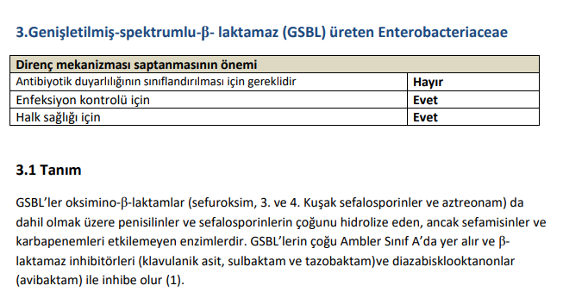

Slide 49
Karbapenemazlar
Karbapenemazlar; penisilinleri, çoğu zaman sefalosporinleri ve değişen derecelerde olmak üzere karbapenemleri ve monobaktamları hidrolize eden beta-laktamazlardır.
Yıllar içerisinde β-laktamazlar tek bir ilaca karşı direnç gösteren enzimler olmaktan çıkmış, geçirdikleri mutasyon ya da modifikasyonlarla direnç spektrumlarını genişletmişler ve Genişlemiş Spektrumlu β-laktamazlar ortaya çıkmıştır.
İnsanoğlu bakterilere karşı verdiği bu savaşta son yıllarda yeni β-laktam antibiyotikler geliştirmeye devam etmiş ve son silah olarak karbapenem grubu geniş spektrumlu antibiyotikler geliştirilmiştir.
Bakteriler ise karbapenemaz denilen yeni β-laktamaz enzimleri geliştirerek bu savaşı devam ettirmeyi başarmış hatta öne geçmiş duruma gelmiştir. Gram negatif basillerde görülen karbapenem direnci dünyada ve ülkemizde uzun yıllardır süren bakteriyel direnç probleminin son basamağıdır.

Slide 50
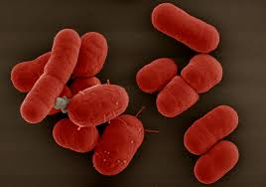
Karbapenemaz üreten bakteriler
Kromozomal
Bacillus cereus (BCII)
Bacteroides fragilis (CfiA)
Stenotrophomonas maltophilia (L1)
Kazanılmış
Nonfermentatif basiller
Acinetobacter spp.
Pseudomonas aeruginosa
Stenotrophomonas maltophilia
Enterobacteriaceae

Slide 51
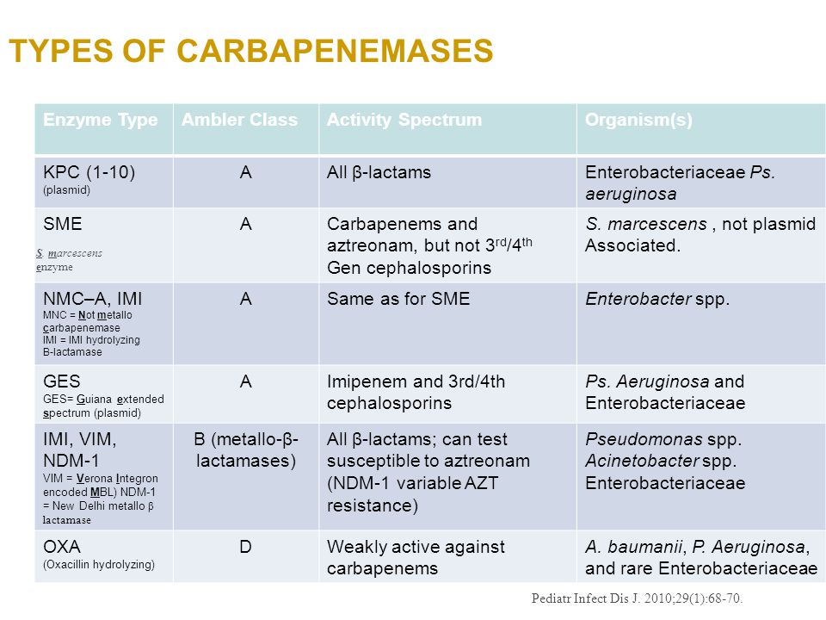

Slide 52
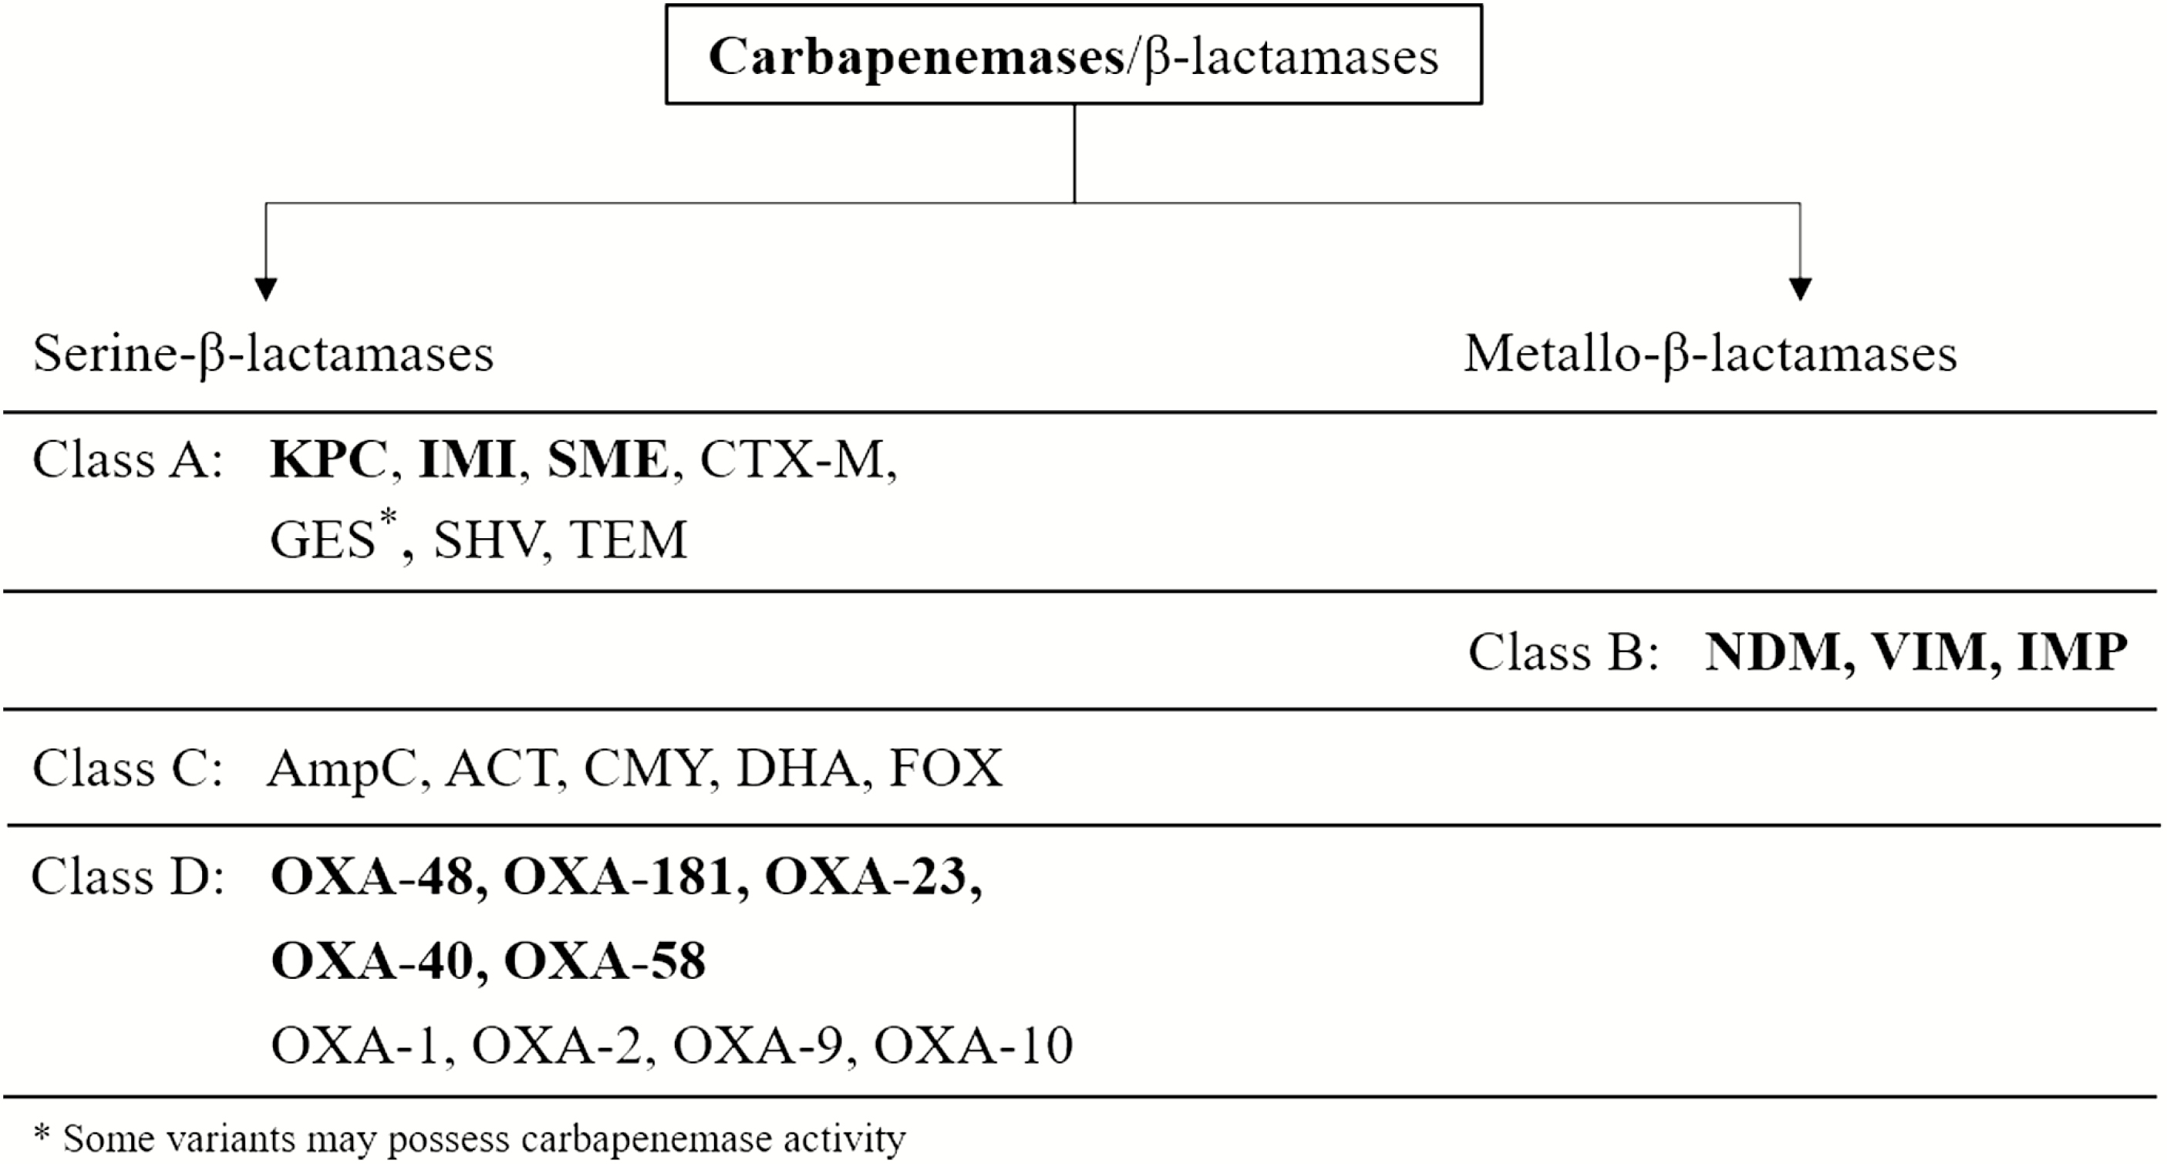
Clin Infect Dis, Volume 69, Issue Supplement_7, 1 December 2019, Pages S521–S528
Notes:
Aminoasit homolojisine göre yapılan Ambler sınıflandırma sistemi, B-laktamaz enzimlerini 4 gruba (yani, A, B, C, D) göre sınıflandırır. Bunlardan A, B ve D sınıfları karbapenemazları içerirken, C sınıfı enzimler esas olarak sefalosporinleri hidrolize eder.
A Sınıfı karbapenemazların klinik olarak en önemlisi K. pneumoniae karbapenemaz (KPC) grubudur. Bu enzimler, bulaşıcı plazmitlerde bulunur ve çoğu beta-laktama direnç sağlar
NDM taşıyan gen birden fazla direnç determinantını üzerinde barındırabilir.
Sınıf C, karbapenemlere karşı hidrolitik aktiviteleri çok zayıf olduğundan veya hiç olmadığından, kendi başına karbapenemaz olmayan AmpC β-laktamaz enzimlerini, geçirgenlik kusurları ile birlikte karbapenemlere dirençte rol oynayabilir
ACT, AmpC type β-lactamase; AmpC, ampicillin chromosomal cephalosporinase; CMY, cephamycin-hydrolyzing β-lactamase; CTX-M, cefotaxime-hydrolyzing β-lactamase–Munich; FOX, plasmid-mediated class C β-lactamase; GES, Guiana extended-spectrum β-lactamase; IMI, imipenem-hydrolyzing β-lactamase; IMP, imipenemase metallo-β-lactamase; KPC, Klebsiella pneumoniae carbapenemase; NDM, New Delhi metallo-β-lactamase; OXA, oxacillin carbapenemase/oxacillinase; SHV, sulfhydryl variant of the TEM enzyme; SME, Serratia marcescens enzyme; TEM, Temoneira class A extended-spectrum β-lactamase; VIM, Verona integron-encoded metallo-β-lactamase.

Slide 53
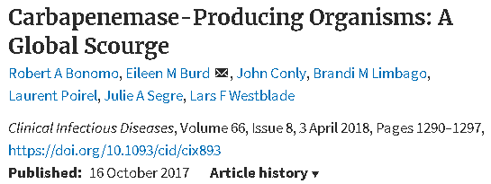
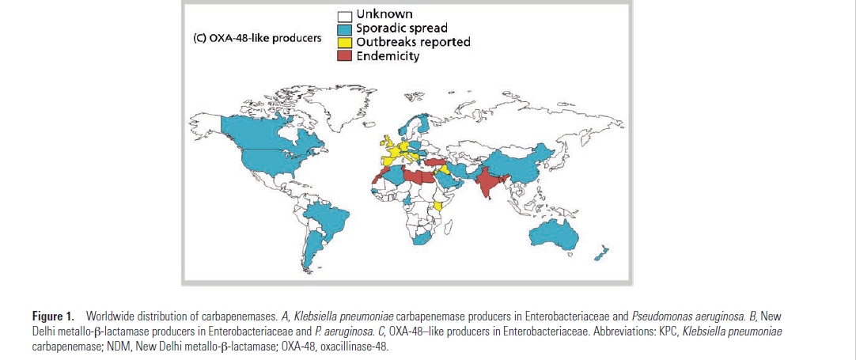

Slide 54
NDM-1
Yeni Delhi metallo-β-laktamaz 1 (NDM-1), şu anda mevcut olan tüm beta-laktamlara (karbapenemler dahil) geniş dirence aracılık eden ve plazmit üzerindeki direnç veren diğer direnç genleriyle bağlantılı olan başka bir plazmit aracılı enzimdir.
kolistin ve tigesiklin hariç tüm antibiyotiklere dirençlidir.
Bu enzim ilk olarak Hindistan ve Pakistan'daki bir dizi Enterobacteriaceae'de ve ayrıca Birleşik Krallık'a, ABD'ye ve özellikle tıbbi bakım için oraya seyahat eden diğer ülkelere dönen bireylerde bulundu; şimdi daha geniş bir şekilde tanımlandılar.
Bu organizmalar, yaygın dirençleri nedeniyle "süper bugs" olarak adlandırılmıştır
Kumarasamy KK, Toleman MA, Walsh TR, et al. Emergence of a new antibiotic resistance mechanism in India, Pakistan, and the UK: a molecular, biological, and epidemiological study. Lancet Infect Dis 2010; 10:597.

Slide 55
Non-fermantatif Gram negatif basiller
Pseudomonas spp.*
Acinetobacter spp.*
Stenotrophomonas *
Burkholderia spp.
Alcaligenes spp.
Flavobacterium spp.
Eikenella
Achromobacter spp.
Balneatrix
Brevundimonas
Chryseobacterium
Methylobacterium
Ochrobactrum
Oligella
Psychrobacter
Ralstonia
Roseomonas
Shewanella
Sphingomonas
İnsan vücudunda ve çevrede yaygın
Bitkilerin, hayvanların ve insanların patojenleridirler
  Tıbbi ve cerrahi tedaviler nedeni ile immunsuprese hastalarda ciddi enfeksiyonlar
  Bulaşma kontamine yiyecekler ve medikal malzemelerle olmakta

Slide 56
Nonfermentatif bakteriler
Acinetobacter spp.
Pseudomonas aeruginosa
Stenotrophomonas maltophilia

Slide 57
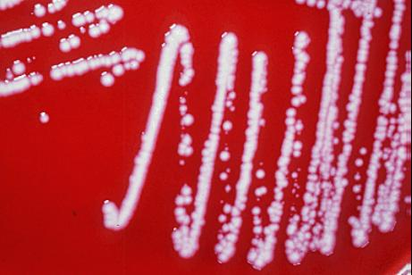
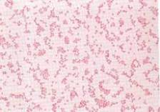
Acinetobacter baumannii
Fırsatçı patojen
Sağlık hizmeti ilişkili enfeksiyonlar
  Ventilatörle ilişkili pnömoni
  Kateter ile ilişkili kan dolaşımı enfeksiyonları
  İdrar yolu enfeksiyonları
  Yara enfeksiyonları

Slide 58
A. baumannii
Enfeksiyon için risk faktörleri
İleri yaş
Ciddi altta yatan hastalığın varlığı
İmmün baskılama
Majör travma veya yanık yaralanmaları
İnvazif prosedürler
Kalıcı kateterlerin varlığı
Mekanik ventilasyon
Uzamış hastanede kalış
Önceki antibiyotik kullanımı
J Hosp Infect 2006;64:7-15.

Slide 59
Non-fermantatifler-Direnç
Multidrug Resistance (MDR) / Çoklu ilaca dirençli (ÇİD)
En az 3 veya daha fazla sınıftaki antimikrobiyal ajana dirençli
Extensive (Extreme) Drug Resistance (XDR) / Yaygın ilaç direnci (YİD)
1 veya 2 sınıf dışında kalan tüm antimikrobiyal ajanlara dirençli
Pandrug Resistance (PDR) / Tüm ilaçlara dirençli (TİD)
Tüm antimikrobiyal ajanlara dirençli, Sulbaktam, polimiksinler ve tigesiklin dahil hepsi
İlaç sınıfları: aminoglikozidler, antipseudomonal karbapenemler, antipseudomonal SS’ler (sefepim ve seftazidim), antipseudomonal kinolonlar, antipseudomonal penisilin + ß-laktamaz inhibitörleri (tikarsillin-klavulonik asit ve piperasilin/tazobaktam), monobaktamlar (aztreonam), fosfomisin, polimiksinler
Magiorakos AP. Clin Microbiol Infect. 2012;18:268–281.

Slide 60

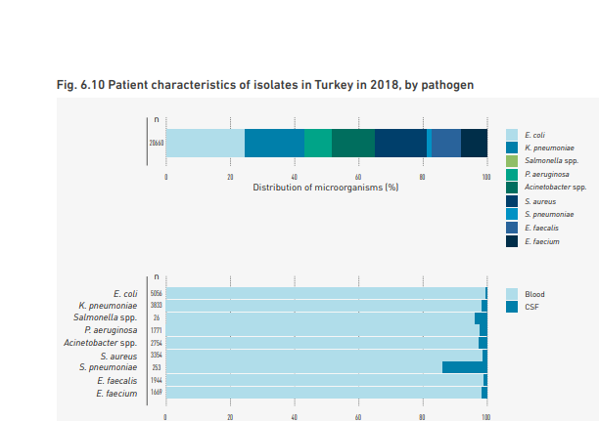
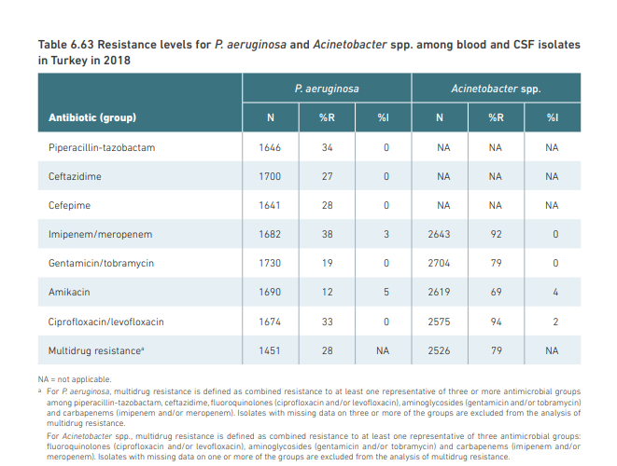

Slide 61
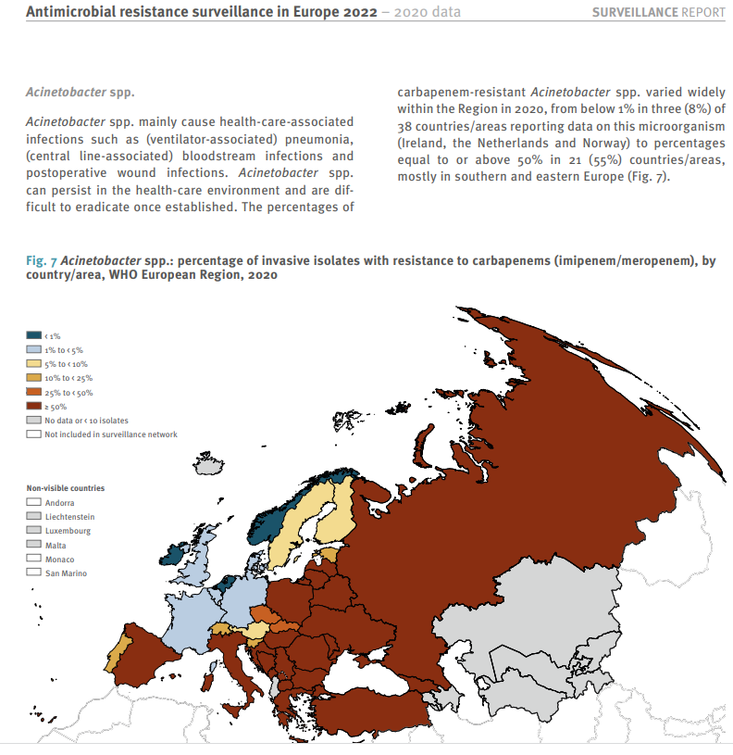
Türkiyede MDR invaziv Acinetobakter spp. ≥%50

Slide 62
Acinetobacter baumannii
Acinetobacter baumannii hastanede yatan hastalarda kolonize olarak ciddi enfeksiyonlara, septik şoka ve ölümlere yol açan fırsatçı bir patojendir. Bu bakteriler özellikle yoğun bakım ünitelerinde yatan hastalarda sıklıkla idrar yolu enfeksiyonlarına ve pnömonilere neden olmaktadır.
Betalaktamlara direnç ;
Betalaktamazlarca enzimatik yıkım,
Penisilin bağlayan proteinlerde değişiklik,
OMP (Dış membran proteini)’lerin porin değişikliğiyle azalmış geçirgenlik ve
Efluks pompasıyla hücrenin dışına atım gibi mekanizmalarla gerçekleşir.

Slide 63
Acinetobacter'in direnç mekanizmaları
Beta-laktamazlar (ESBL),
Karbapenemazlar
Membran Geçirgenliğinin Azalması
OMP (Dış membran proteini)’lerin porin değişikliğiyle azalmış geçirgenlik
Bakteriyel porin proteinlerinin azalmış ekspresyonu veya mutasyonlarının beta-laktam antibiyotiklerin periplazmik boşluğa geçişini engelleyerek antibiyotik direncine yol açması
Efluks Pompaları ile hücrenin dışına atım
Bonomo RA, Szabo D. Mechanisms Of Multidrug Resistance İn Acinetobacter Species And Pseudomonas Aeruginosa. Clin Infect Dis 2006; 43 Suppl 2:S49.
Paterson Dl. The Epidemiological Profile Of İnfections With Multidrug-resistant Pseudomonas Aeruginosa And Acinetobacter Species. Clin Infect Dis 2006; 43 Suppl 2:S43.
Hsueh Pr, Teng Lj, Chen Cy, Et Al. Pandrug-resistant Acinetobacter Baumannii Causing Nosocomial İnfections İn A University Hospital, Taiwan. Emerg Infect Dis 2002; 8:827.
Notes:
Betalaktamazlarca enzimatik yıkım,
Penisilin bağlayan proteinlerde değişiklik,
OMP (Dış membran proteini)’lerin porin değişikliğiyle azalmış geçirgenlik ve
Efluks pompasıyla hücrenin dışına atım gibi mekanizmalarla gerçekleşir.

Slide 64
A. baumanii-Direnç Mekanizmaları
Beta-laktamazlar
  A sınıfı: TEM-1, PER-1, SHV-12, CTX-M gibi.
    PER-1 ile ampisilin ve sefoperazon-sulbaktam direnci
  B sınıfı (MBL): IMP-1, 2, 4, 5, 6, SIM-1, VIM-2
    Aztreonam hariç tüm beta-laktamları hidrolize eder
  C sınıfı (Amp C):
    Penisilinleri ve sefepim hariç tüm SS’leri hidrolize eder
  D sınıfı (OXA): OXA-51 ve OXA-58 ülkemizde mevcut
    Karbapenemlere karşı direnç
Kazanılmış OXA tipi karbapenemazlar, metallo-betalaktamazlar karbapenem direncinin ana sorumlularıdır.

Slide 65
Acinetobacter baumannii
Betalaktamazları
Betalaktamazların içinde, ampC Sefalosporinazlar (moleküler sınıf c Betalaktamazlar)
A. baumannii ile daha çok ilişkilidir.
Bu enzim grubu bla geni tarafından kodlanır ve penisilinlere ve genişlemiş spektrumda sefalosporinlere direnci sağlar.

Slide 66
A. baumanii-Direnç Mekanizmaları
Enzimatik modifikasyon
  Aminoglikozidlere direnç
Porin kaybı
  İmipeneme direnç
Efluks pompası
  Beta-laktam, aminoglikozid, kinolon direnci
  Tigesiklin direnci (AdeABC)
Lipopolisakkarid yapıdaki modifikasyonlar
  Kolistin direnci

Slide 67
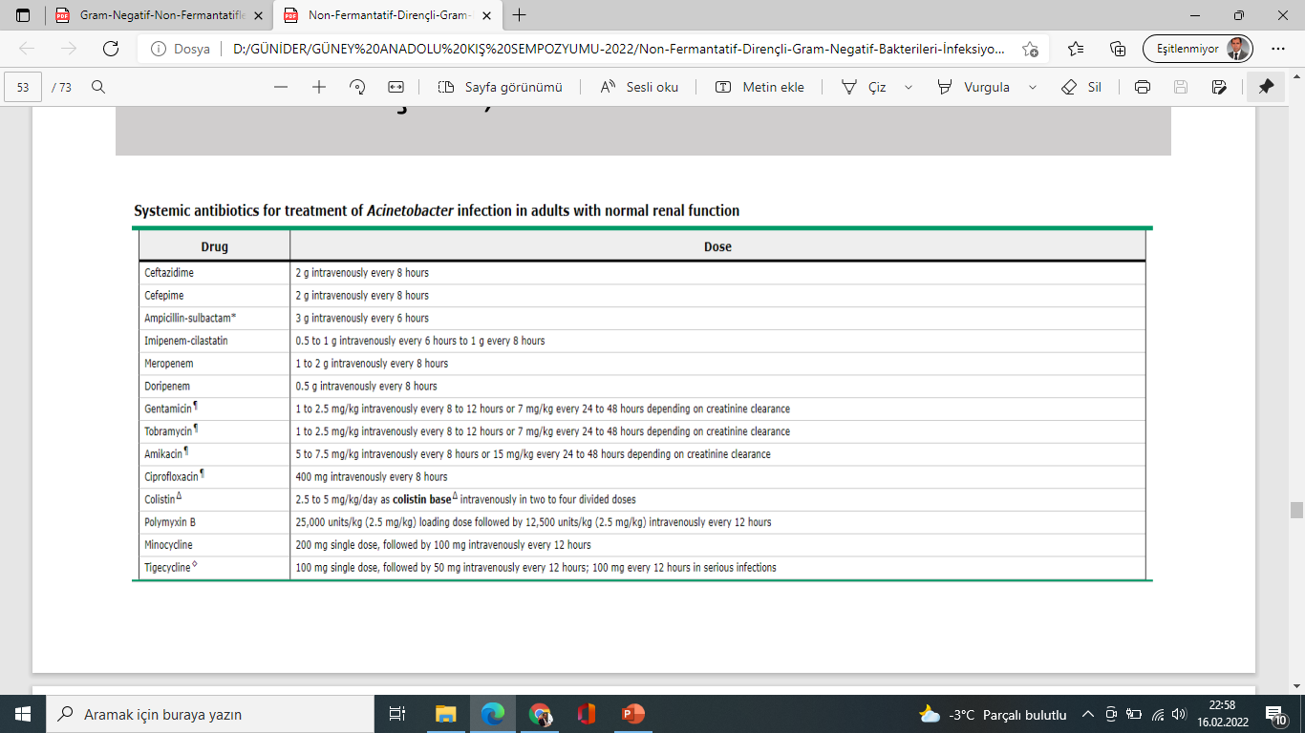
A. baumanii-Tedavi
Ampirik antibiyotik tedavisi lokal duyarlılık paternlerine göre seçilmeli
Genel olarak geniş spektrumlu bir sefalosporin, beta-laktam / betalaktamaz inhibitörü (örneğin, sulbaktam içeren bir kombinasyon)
Karbapenemler
Antipseudomonal florokinolon, bir aminoglikozid veya kolistin ile kombinasyon şeklinde kullanım (duyarlı suşlarda monoterapi?)

Slide 68
A. baumanii-Tedavi
A. baumanii enfeksiyonlarında kombinasyon tedavileri
Yeterli kanıt yok (RKÇ yetersiz)
Kombine tedavinin monoterapiye üstünlüğünden bahsetmek zor
Ancak immunsuprese hastalar, septik şok ve sınırda MIC’e sahip izolatlarla gelişen enfeksiyonlarda kombinasyon tedavisi tavsiye edilebilir
Duyarlı kökenlerde karbapenem ve sulbaktam monoterapide etkin alternatifler
Asıl sorun karbapenem direnci/Uzun yıllar karbapenem R olgularda
  Karbapenem + sulbaktam
  Tobramisin/netilmisin + sulbaktam
  Karbapenem + tobramisin/netilmisin
Kolistin/Polimiksin B en önemli tedavi alternatifleri

Slide 69
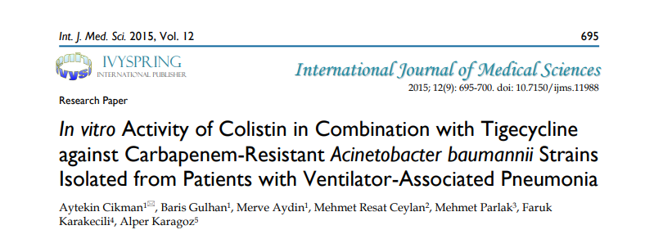
Karbapenem dirençli A. baumannii'ye karşı sinerjik etkilerinin aksine kolistin ve tigesiklin kombinasyonu antagonistik etkili
Bu nedenle karbapenem dirençli A. baumannii'ye bağlı gelişen VİP tedavisinde kolistin+tigesiklin kombinasyonuna alternatif seçenekler kullanılmalı

Slide 70
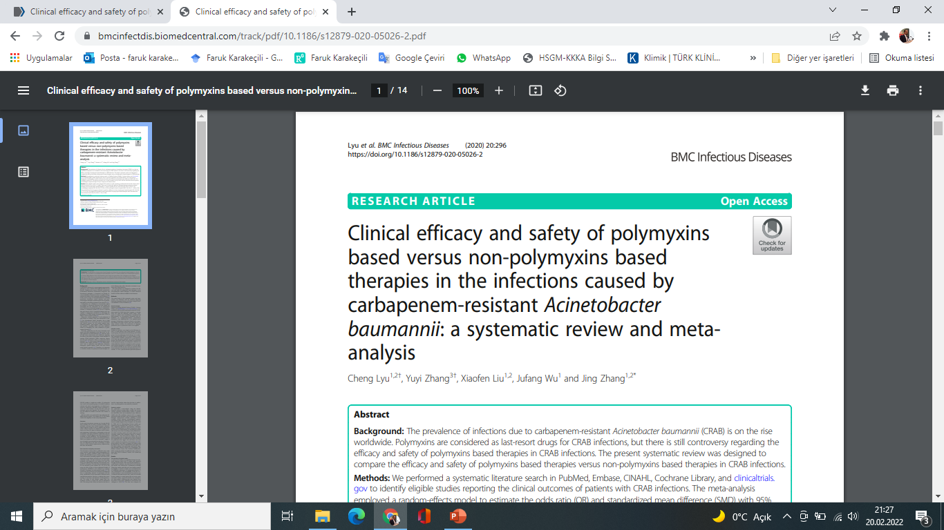
Karbapeneme dirençli A. baumannii enfeksiyonlarında polimiksinler ile alternatif tedavinin karşılaştırıldığı 11 çalışmanın meta-analizi
İkisi randomize 11 çalışma/toplam 1052 hasta
  496 polimiksin/556 kontrol
Hasta in-vitro olarak aktif bir ajan kullandığı sürece 30. gün mortalitesi ve klinik yanıtta farklılık yok
Yan etkiler polmiksin grubunda daha çok

Slide 71
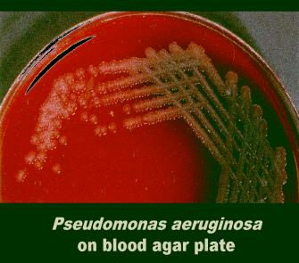
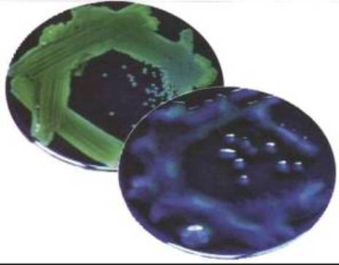
Pseudomonas aeruginosa
Gram negatif
Aerop
Sporsuz
Kirpikli, çok hareketli
Non-fermentatif basil
Doğada yaygın ve zor şartlarda üreyebilir
(büyük bir genoma sahip)
Sıklıkla fırsatçı bir patojen

Slide 72
P. aeruginosa
Hastanelerde potansiyel bir patojen
Lavabolarda ve suda bulunur ve özellikle yoğun bakım ünitelerinde rezervuar olarak işlev görebilecek solunum ekipmanlarını kontamine edebilir
Yanık hastaları da dahil olmak üzere immunsuprese hastaları seçici olarak enfekte eder
Ventilatörle ilişkili pnömoniye (VİP) neden olan en ciddi patojenlerden biri

Slide 73
Çoklu ilaca dirençli P. aeruginosa
Risk faktörleri :
YBÜ yatış
Yatalak/yatağa bağımlı hasta
Yabancı cisim varlığı
Kontamine eller
Geniş spektrumlu sefalosporinler, aminoglikozitler, karbapenemler, florokinolonlar dahil, belirli antibiyotiklerin önceden kullanımı
Diabetes mellitus
Ameliyat öyküsü
J Hosp Infect 2006;64:7-15.

Slide 74
P. aeruginosa-Direnç Mekanizmaları
Efluks sistemleri
MexAB-OprM ve MexXY-OprM: İntrensek direnç
MexCD-OprJ ve MexEF-OprN: Kazanılmış direnç
Beta-laktamazlar
A sınıfı: TEM-1, PER-1, SHV-12, CTX-M gibi
  PER-1 ile seftazidim direnci
B sınıfı (MBL): IMP-1, 2, 3, 4, 5, 6, VIM-1, 2, 3
  Penisilin ve SS direnci
Kromozomal beta-laktamaz Amp C
  Ampisilin ve çoğu SS’leri hidrolize eder
D sınıfı (OXA): Karbapenemlere karşı direnç
OprD protein kaybı
  Karbapenem direnci
Enzimatik modifikasyon
  Aminoglikozidlere direnç
Hedef bölge değişikliği
DNAgiraz mutasyonu
  Kinolon direnci
PBP değişikliği

Slide 75
Pseudomonas aeruginosa
P.aeruginosa üç betalaktamaz türünden herhangi birini, ikisini veya üçünü aynı anda bulundurabilir.
AmpC ( IBL )
GSBL
Metallo betalaktamaz (VIM, IMP, SME ve AIM)

Slide 76
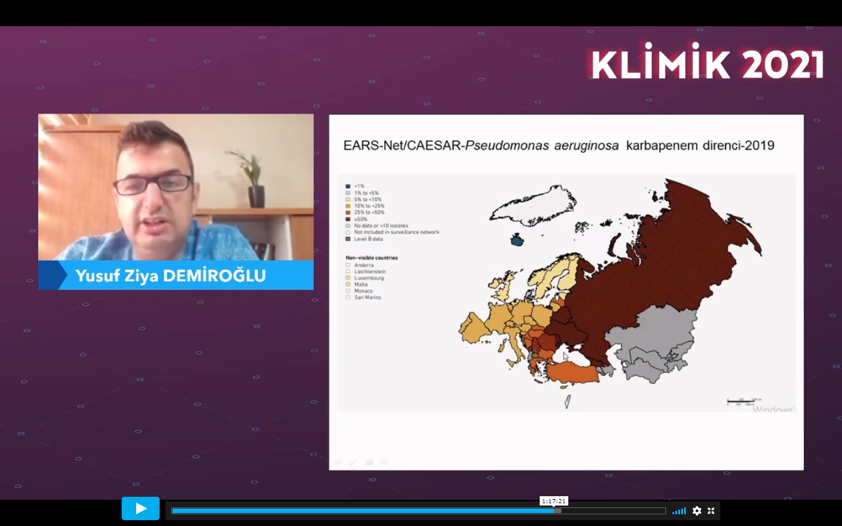
Çoklu ilaca dirençli P. aeruginosa

Slide 77
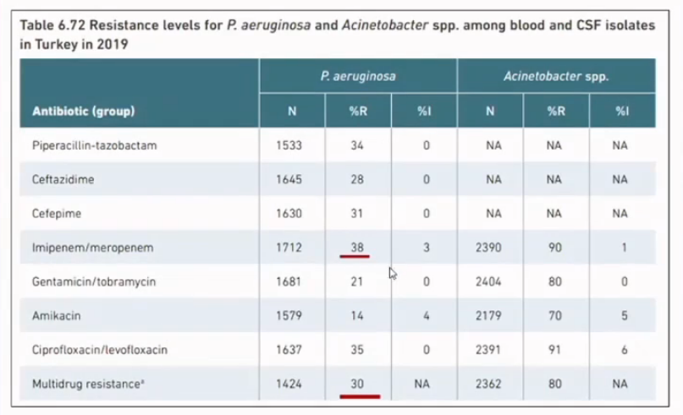
Çoklu ilaca dirençli P. aeruginosa

Slide 78
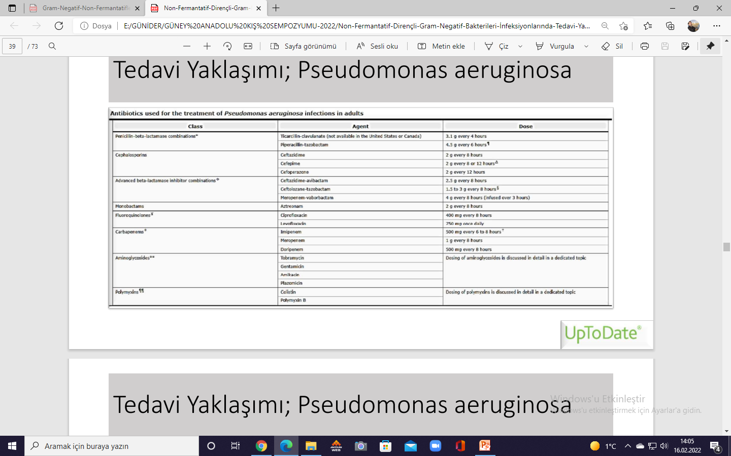
P. aeruginosa-Tedavi
Anti-psödomonal antibiyotikler;
Seftazidim
Sefepim
Piperasilin/tazobaktam
Aztreonam
Karbapenemler (ertapenem hariç)
Florokinolonlar (siprofloksasin, levofloksasin)
Aminoglikozitler
Polimiksinler

Slide 79
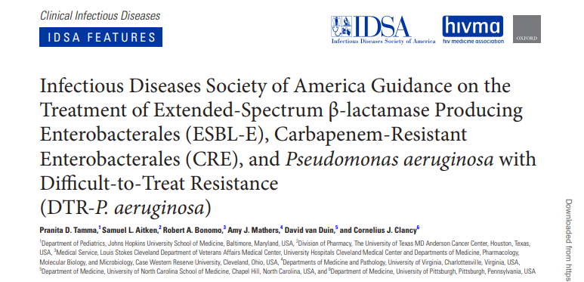

TZP, CAZ, Sefepim, Aztreonam, MER, İMP, CİP, LEV dirençli: Diffucult to treat resistance, DTR

Slide 80
Kombinasyon tedavileri
Tartışmalı bir konu
Temel teorik avantajları
  Hızlı bakteriyel öldürme
  Bakteriyel direnç gelişiminin önlenmesi
  Sinerjistik veya aditif etkisinin olması
  Enfeksiyon bölgesinde en az bir antibiyotiğin yeterli konsantrasyona ulaşma olasılığını artırma
Sonuçta tedavi başarısızlığı ve mortalitede azalma hedefleniyor

Slide 81
Kombinasyon tedavileri
Sinerji
  İn-vitro sinerji olsa da in-vivo gerçekleşmeyebilir
    Doku veya plazmada yeterli konsantrasyona ulaşmayabilir
  Test edilen antibiyotiklerden birinde direnç varsa veya MIC düşükse bile sağlanabilir
Kombinasyon tedavilerinin dezavantajları
  Yan etkileri ve maliyet artıyor
  Antagonizm riski var
    Örneğin kolistin + tigesiklinde indeferans ve antagonizm gerçekleşebildiği bildirilmiştir

Slide 82


Stenotrophomonas maltophilia
Su ve toprakta bulunan çevresel bir patojen
Ayrıca birçok tıbbi cihaz ve üründen de izole edilmiş
En sık pnömoni, kan dolaşımı enfeksiyonları (kateterle ilişkili dahil), idrar yolu ve yara enfeksiyonlarında etken olarak görülebilir

Slide 83
Stenotrophomonas maltophilia
Erişkinlerin orofarinks ve balgamlarından sıklıkla izole edilebilirler. Hastanelerde ve sıklıkla Yoğun Bakım Ünitelerinde (YBÜ) etken olarak izole edilmektedirler .
Tedavisi zor, birçok antibiyotiğe dirençli (MDR) nozokomiyal infeksiyon etkenlerinden biri olarak son dekadda artan sıklıkta ortaya çıkmış opurtunistik bir patojendir.
Hastanede yatan özellikle geniş spektrumlu antimikrobiyal tedavi alan kistik fibrozisli olgularda, ayrıca transplant hastaları ve maligniteli olgularda infeksiyon oluşturma eğilimindedir.

Slide 84

S. maltophilia-Tedavi
S. maltophilia'ya karşı potansiyel olarak aktif olan antibiyotikler;
Trimetoprim-sülfametoksazol
Piperasilin-tazobaktam
Ticarsililin-klavulanat
Florokinolonlar
Minosiklin
Tigesiklin
Kolistin
Kloramfenikol
S. maltophilia, karbapenemleri de içeren B-laktamlara ve aminoglikozitlere karşı doğal dirençli
Florokinolonlar (özellikle levofloksasin), TMP-SMX'e potansiyel alternatifler

Slide 85
S. maltophilia-Tedavi
Kinolonlar-Levofloksasin
SXT’ye direnç veya intolerans varlığında alternatif seçenek
AC dokusuna geçişi iyi/doza bağlı etki
Moksifloksasin ve levofloksasin etkinliği benzer
Klinik kullanımda hızlı direnç (efluks pompası, DNA giraz mutasyonu)
C.H. Wang et al. I Journal of Hospital Infection 104 (2020): 46-52.
Siprofloksasin, levofloksasin ve moksifloksasin S. maltophilia’ya bağlı gelişen kan dolaşımı enfeksiyonlarında SXT’e benzer etkinlik
SXT’ye alternatif olarak kullanılabilir
Journal of Global Antimicrobial Resistance 12 (2018): 104-6.

Slide 86
Stenotrophomonas maltophilia
Beta-laktam direncine iki indüklenebilir beta-laktamazın ekspresyonu yol açar (L1 ve L2) .
L1 metallo beta-laktamaz Monobaktamlar hariç beta-laktam sınıfı antibiyotiklerin tümünü hidrolize eder. Dahası L1 enzimi klavulanik asitle de inhibe edilemez.
L2 serin beta-laktamaz bir sefalosporinazdır. Aztreonamı hidrolize eder ve klavulanik asitle tamamen inhibe olurken, diğer beta-laktamaz inhibitörleriyle kısmen inhibe olur. Bu beta-laktamazların ekspresyonu kromozomal genler tarafından belirlenmiştir ve bunlar türler içinde oldukça polimorfiktir.

Slide 87
Neisseria gonorrhoeae
Neisseria gonorrhoeae, genellikle cinsel temasla ve perinatal olarak geçen ve gonorenin etken patojenidir.
Gonokoklarda 3 tip direnç mekanizması mevcuttur:
1. Plazmid kaynaklı beta laktamaz oluşumu, penisilin direnci (PPNG)
2. Kromozomal mutasyon kaynaklı penisilin, eritromisin, kloramfenikol, spektinomisin, sülfonamidler, florokinolonlar ve tetrasiklin direnci. Siprofloksasine direnç gelişiminde çoklu kromozomal mutasyonlar rol oynar.
3. Plazmid kaynaklı tetrasiklin direnci (TRNG)

Slide 88
Neisseria gonorrhoeae
PPNG( Penicillinase producing N. gonorrhoeae ) suşları,
penisiline yüksek düzey direnç gösteren,
plazmidle kodlanan betalaktamaz taşırlar.
N.gonorrhoeae’de TEM-1 türünde beta-laktamaz bulunmakta ve penisilin G’ye yüksek düzeyde (MİK > 2 μg/mL) direnç oluşturmaktadır.
Bu enzim aminopenisilinlere karşı etkili, 3. kuşak sefalosporinlere etkisizdir.

Slide 89
Neisseria meningitidis
Meningokolar insanın üst solunum yollarında özellikle nazofarenks florasında kolonize olan bakterilerdir.
Gram negatif diplokok şeklinde sporsuz, hareketsiz, polisakkarit yapısında kapsüllü aerop bir bakteridir.
Dış ortam koşullarına dayanıksız olduklarından hızlı lizis olurlar.
Neisseria meningiditis dış koşullara olduğu gibi antimikrobik maddelere de çok duyarlı bir bakteridir.
Güney Afrika’da menenjitli 2 hastadan izole edilen suşların beta laktamaz oluşturduğu bildirilmiştir.
Günümüzde N.meningitidis’de beta laktamaz varlığı çok seyrek rastlanılan bir durumdur.

Slide 90
Moraxella catarrhalis
Moraxella catarrhalis, uzun bir süre normal boğaz kommensali olarak kabul edilmiştir.
Bakteri tarafından meydana getirilen en yaygın infeksiyonlar, otitis media, sinüzit, akut bronşit ve kronik obstruktif akciğer hastalığı (KOAH) olan hastalarda bronkopnömonidir.
KOAH alevlenmelerinde ikinci, otitis media ve sinüzit vakalarında ise üçüncü en sık rastlanan patojendir.
M.catarrhalis infeksiyonlarında penisilinler tercih edilmekteyken, ilk olarak 1977 yılında betalaktamaz üreten bir suş tanımlanmıştır.

Slide 91
Moraxella catarrhalis
M.catarrhalis'de 1970’li yıllardan başlayarak betalaktamaza bağlı direnç bildirilmeye başlanmış, 1980'lerin sonuna doğru klinik izolatların % 80'den fazlası ürettikleri yapısal beta-laktamaz nedeniyle penisilin, ampisilin ve amoksisiline dirençli hale gelmişlerdir.
M.catarrhalis’de birbiriyle fenotipik olarak aynı olan, sadece tek bir amino asit farklılığı bulunan iki tip betalaktamaz bulunmaktadır.
Bunlar kromozom kontrolünde sentezlenmekte ve konjugasyon ile diğer bakterilere geçebilmektedir.
Klinik izolatlarda dirençten daha sık olarak BRO-1 sorumludur.
Beta-laktamaz sentezleyen izolatların % 90’ı BRO-1, % 10’dan azı BRO-2 sentezlemektedir. Bu enzimler penisilin, ampisilin ve amoksisiline direnç oluşturmaktadır, ancak beta-laktamaz inhibitörlerine duyarlıdır, ikinci ve üçüncü kuşak sefalosporinlere karşı aktiviteleri düşüktür.

Slide 92
Özet
YBÜ ÇİD bakteri ortaya çıkmasını yayılmasını önleme
Antibiyotik kullanım kontrolü
Enfeksiyon kontrol önlemleri
Sürveyans
Temas önlemleri
Çevre temizliği
El hijyeni
Günlük klorheksidin ile banyo

Slide 93
Çoklu antibiyotik direncinde artış
Tedavide kullanılacak anitibotik sayısında azalma
Mortalite ve morbidite de artış
Ekonomik boyutu
Gram negatif bakterilerde beta laktam antibiyotiklere dirence yol açan en önemli mekanizma betalaktamazlardır.
Moleküler yapılarına göre A,B,C,D
Rutin ESBL taraması önerilmiyor
Epidemiyoloji ve enfeksiyon kontrolü için öneriliyor

Slide 94








Teşekkürler

